Slide 1
Vidoeconferencias AAFH: COVID-19 y Farmacia Hospitalaria, 2do ciclo
Vacunas COVID – 19: Aspectos generales
Farm. Esp. Mariano Scolari
Grupo de Farmacovigilancia de la AAFH
marianojscolari@gmail.com

Slide 2
Objetivo de la charla
Comentar y comparar los aspectos fundamentales de distintas plataformas de vacunas, basados en los estudios revisados por pares, con cierto foco en la seguridad.

Slide 3
Vacunas en argentina

Slide 4
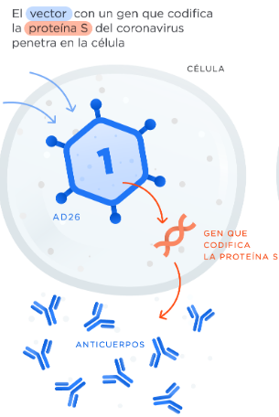
Plataformas
Vector recombinante de adenovirus no replicativo. rAd26 y rAd5.
Vector de adenovirus de chimpancé no replicativo. ChAdOx1
Vector viral de chimpancé no replicativo. ChAdOxlnCoV-19
Virus inactivado SARS – CoV - 2.

Slide 5
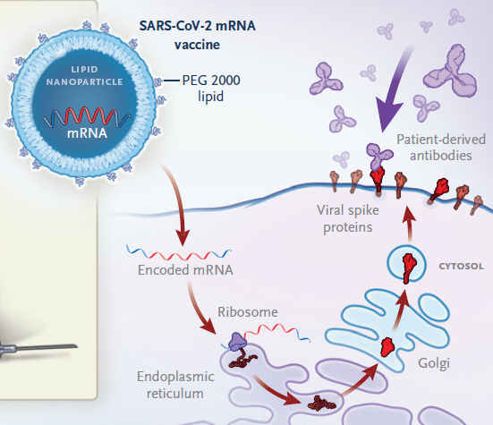
Plataformas
BNT16b2
mRNA - 1273

Slide 6
- Controlado, Randomizado, Multinacional.
- Randomización entre las ramas: 1:1
- 2 dosis separadas por 21 días.
- INCLUSIÓN: 16 años o más con enfermedades crónicas estables.
- EXCLUSIÓN: Inmunosupresión terapéutica o patológica.
- Outcomes 1º:
SEGURIDAD: RAM dentro de los primeros 7 días de la dosis 1 y hasta 1 mes después de la dosis 2.
EFICACIA: COVID-19 confirmada LUEGO del día 7 de la dosis 2, en pacientes SIN evidencia de COVID-19 HASTA día 7.

Slide 7
Resultados
- Sexo F = 49%
- Edad media: 52 años
- Porcentaje mayores de 55 años: 42
- Obesidad: 35%
- EFICACIA
- Rama Vacuna: 18860 d1 / 18846 d2
- Rama control: 18846 d1 / 18530 d2
- Total: 37.706 pacientes.
- Eficacia global: 95%

Slide 8
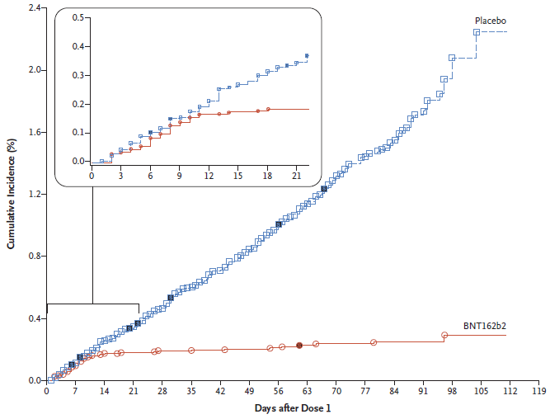
Vacuna y placebo son iguales hasta la 2º dosis
2º dosis

Slide 9
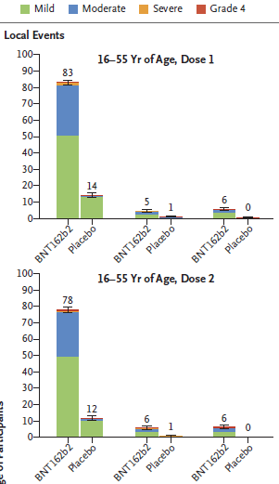
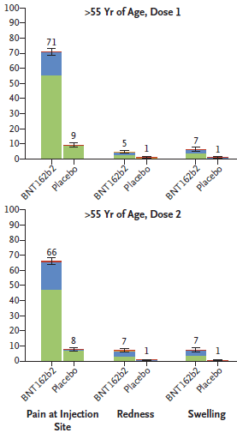
SEGURIDAD

Slide 10
Efectos adversos sistémicos
Edad 16 – 55 años | 1º (%) | 2º | 3º | 4º
Dosis 1 | FATIGA (47) | CEFALEA | MIALGIA | ESCALOSFRIO
Dosis 2 | FATIGA (59) | CEFALEA | MIALGIA | ESCALOSFRIO
Edad mayor 55 años | 1º (%) | 2º | 3º | 4º
Dosis 1 | FATIGA (34) | CEFALEA | MIALGIA | ARTRALGIA
Dosis 2 | FATIGA (51) | CEFALEA | MIALGIA | ESCALOSFRIO

Slide 11
¿Y la fiebre?
Rango de edad | Dosis 1 | Dosis 2
16 – 55 años | 4% | 16%
Mayores de 55 años | 1% | 11%

Slide 12
- Randomizado, controlado, multinacional
- Randomización 1:1
- 4 estudios simultáneos de 2 dosis (28 días):
COV001 (UK): I / II. 18-55 años
COV002 (UK): III. Mayores de 18 años
COV003 (Brasil): III. Mayores de 18 años
COV005 (Sudáfrica): I / II. 18 – 65 años
EFICACIA
SEGURIDAD

Slide 13
COV002 (UK)
Se centró principalmente en trabajadores de la salud.
COV002
Low dose (1367)
Control (1374)
Std dose (2377)
Control (2430)
18 a 55 años
Low dose = 2,2.10¹⁰ partículas virales
Mayores 18 años
Std dose = 5.10¹⁰ partículas virales
Segunda dosis a Std dose TODOS

Slide 14
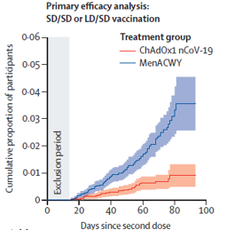
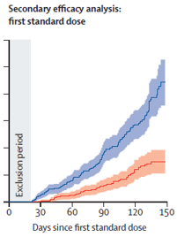
Resultados
- Sexo F: 61,3%
- Obesidad = 0%
- Paciente mayores de 56 años = 12.2%
- EFICACIA GLOBAL = 70,4%
Rama vacuna = 5089 pacientes
Rama control = 5129 pacientes
EFICACIA SD/SD = 62,1%
EFICACIA LD/SD = 90,0%

Slide 16
¿Seguridad?
- No discrimina los efectos adversos. Solo dice que las RAM graves se distribuyeron de forma homogénea entre la rama vacuna y la control.
- Incidencia vacuna = 1,36%
- Incidencia control = 1,53%

Slide 18
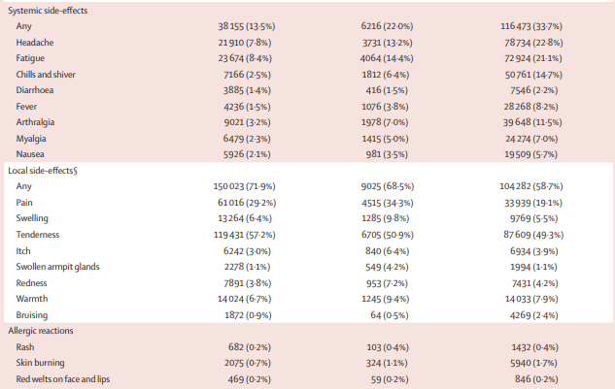

Slide 19
Trombocitopenia + trombosis luego de vacuna = Trombocitopienia trombótica inmune inducida por vacuna

Slide 20
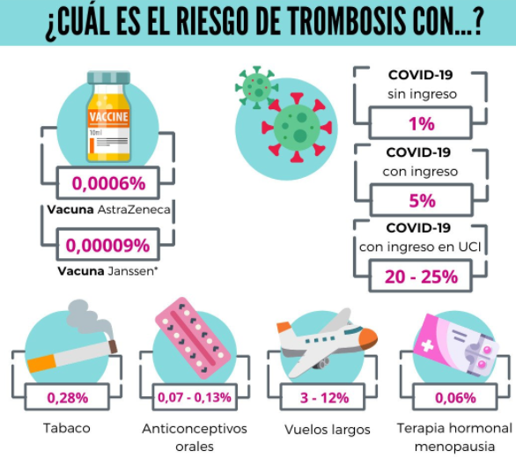

Slide 21
- Randomizado, doble ciego, multicentrico, controlado.
- Randomización: 3:1
- INCLUSIÓN: Mayores de 18 años. Sin HIV, HBV, HCV. Sin antecedente de COVID – 19 ni contacto estrecho con + los 14 días previos.
- EXCLUSIÓN: inmunosupresión, embarazo, lactancia. SCA, ACV, TBC. Cáncer, neutropenia, anemia severa, donación de sangre.
- Outcome 1º: COVID-19 confirmado desde el día 21 de la PRIMERA dosis.
- Outcome 2º: entre otros, seguridad.

Slide 22
Resultados
- Sexo F: 38,9%
- Edad media: 45,3 años
- Pacientes mayores de 60 años: 10,8%
-EFICACIA GLOBAL: 91,6%
14964 pacientes (rAd26 + rAd5) / 4902 pacientes control.
Esquema de 2 dosis separadas por 21 días
Total = 19.866 pacientes.

Slide 23
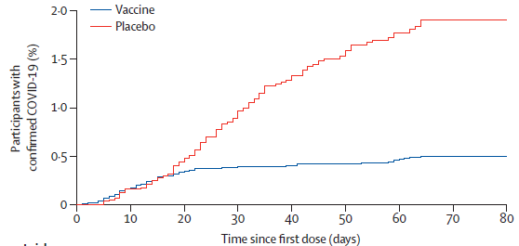
Resultados
Vacuna y placebo se separan entre el día 16 y 18 de la 1º dosis.

Slide 24
Seguridad
Frecuentes
- 21.862 pacientes
- Incidencia global RAM ≈ 86%
- Leves = 94%
- Moderadas = 5,7%
- Serias = 0,3%
- Raras = 1%
- Sme. gripal
- Reacción local
- Cefalea
- Astenia

Slide 25
Seguridad
Serias
Raras
- TVP
- Crisis HTA
- IAM
- Absceso en extremidad
- Fibrilación atrial
- Otras
- Reacciones alérgicas
- Rash cutáneo
- Infección por herpes
- Linfadenopatías
- Sabor metálico
- Otras

Slide 26
- Randomizado, doble ciego, monocentrico, controlado, con escalado de dosis.
- Randomización: 3:1
- INCLUSIÓN: Mayores de 18-59 años (phase 2). COVID negativo por test.
- EXCLUSIÓN: Viajes fuera de China a Hubei o zonas son COVID reportado. Embarazo, lactancia. Antecedente de convulsiones o enfermedad mental. Sintomas para COVID 14 días previo.
- Outcome 1º: Seguridad al día 7 luego de cada dosis.
- Outcome 2º: Alteraciones de laboratorio al día 4 y seguridad al día 28. Inmunogenicidad.

Slide 27
Resultados Fase 1
- Total pacientes: 192
- Sexo F: 50%
- Edad media: 53,7 años
- Pacientes mayores de 60 años: 50%
144 pacientes vacunados / 48 pacientes control.
Esquema de 2 dosis separadas por 28 días
Incidencia global ESAVI: 29%
Incidencia promedio (18-59 años) = 41,7%
Incidencia promedio (mayores 60 años) = 16,7%

Slide 28
Resultados Fase 1
- Efecto local predominante: Dolor en sitio de inyección (24%). Luego hinchazón, prurito e induración.
- Efecto sistémico predominante: Fiebre (4%). ¡Menos frecuente en ancianos! Luego, fatiga, nauseas, constipación. En ancianos, diarrea.
Todos leves o moderados

Slide 29
Resultados fase 2
- Total pacientes: 448
- Sexo F: 55%
- Edad media: 41,7 años
- Pacientes mayores de 60 años: 0%
336 pacientes vacunados / 112 pacientes control.
Esquema de 2 dosis de 4 µg separadas por 14, 21 o 28 días o shock dose 8 µg.
Eficacia Global = 79,3%
Incidencia global ESAVI: 23%

Slide 30
Resultados fase 2
- Efecto local predominante: Dolor en sitio de inyección (16%). Luego hinchazón, prurito e induración.
- Efecto sistémico predominante: Fiebre (2%).
No se diferencian del placebo!
Todos leves o moderados

Slide 31
Tabla comparativa
Plataforma | ARN mensajero | Vector ADV | Vector ADV | Virus inactivado
Edad promedio (años) | 52 | 18 a 55 | 45,3 | 41,7
Porcentaje de mayores de 60 años | 42 | 12,2 | 10,8 | 0
Diseño | Randomizado, controlado, multinacional | Randomizado, controlado, multinacional | Randomizado, controlado, doble ciego, multicéntrico | Randomizado, controlado, doble ciego, monocéntrico. Fase II.
Eficacia global (%) | 95 | 70,4 | 91,6 | 79,3
Incidencia ESAVI (%) | 67,8 | 66,3 | 86 | 29

